Slide 1
Vezeték nélküli szenzorok hálózatának hatékony feltöltése mobil robottal
(D. Benjamin, G. Viktor, K. Péter)

Slide 2
Bevezetés

Slide 3
A Probléma
Akkumulátoros szenzorok
Ki tölti fel őket?
Megoldás: robotok
Notes:
Mérési feladat: Szenzorok kihelyezése egy területre. A szenzorok akkumulátorról kapják a tápellátást, ez egyértelműen véges.
A célunk az, hogy egy mobil robot segítségével újratöltsük, vagy kicseréljük a szenzorok akkumulátorát.

Slide 4
FEJJEL A FALNAK
Robot mindenről tud
Centralizált
Drága
Notes:
Ez az ú.n. OPTIMAL módszer (ami nevéből adódóan az optimális bejárást adja)
A robot folyamatosan tud minden szenzor töltöttségi állapotáról, ez alapján kiszámolja, hogy hova kell mennie.
Centralizált
Problémák :
Korlátolt a lefedhető terület a kommunikáció hatótávolsága miatt → költséges bővíteni
Nagy számításigény a robotnál

Slide 5
Decentralizált MÓDSZEREK
Fix sorrend, igénylés nélkül
Angelopoulos et al.
Folyamatos robotmozgás
Militano et al.
Lineáris szenzorhálózatok
Omar et al.
Notes:
Több korábbi módszer is létezett, melyek ehhez hasonló témaköröket feszegettek.
Nem akkor tölt, amikor szükség van rá, fix sorrendben tölt, emiatt véges mennyiségű energia juttatható el a rendszerhez
Arra fókuszál, hogy a lehető legkésőbb essen ki egy szenzor, viszont emiatt a robot folyamatosan mozgásban van
Csak lineáris szenzorhálóban működik

Slide 6
Local Information and Communication

Slide 7
ELLENTÉTES KÖRÖK
Szenzorok körbe helyezve
Mindenki a szomszédokkal kommunikál
Robot haladási iránya fix
Információ ellentétesen megy
Notes:
A szenzorokat valamilyen ciklikus rendszerbe helyezzük -> ez nem tényleges kör, hanem egymásutániság berendezése, tehát akárhogy elhelyezkedhetnek (persze általában könnyű körszerű dolgot rajzolni, mert a szenzorok egy kb konvex területet próbálnak lefedni). Néha ez nem sikerül, erről majd később.
A robot haladási irányát fixáljuk ezen a „körön”. Mindegy, mi történik, ő ebben az irányban fog mozogni.
A szenzorok ezzel az iránnyal ellentétesen fognak információt továbbítani.

Slide 8
ELLENTÉTES KÖRÖK
Notes:
Ezek a szenzorok

Slide 9
ELLENTÉTES KÖRÖK
Notes:
Ez a szenzorok hatótávolsága

Slide 10
ELLENTÉTES KÖRÖK
Notes:
Ezek a szomszédságok (a kör)

Slide 11
IGÉNYES SZENZOROK
Szenzor merül
Jelet küld
Szenzor jelet kap
Továbbítja VAGY megtartja
Notes:
Egy szenzor, mikor merülni kezd (a töltöttsége egy küszöbérték alá esik), jelet küld az őt megelőző szenzornak.
Ha egy szenzor jelet kap, két lehetőség van.
Az egyik, hogy ő maga nincs merülőben. Ekkor szimplán tovvábítja a jelet,
Ha ő is merülőben van, akkor már küldött jelet a robotnak, tehát ahelyett, hogy ezt továbbítani, csak elrakja, hogy mikor a robot odaér, szóljon neki, hogy menjen tovább, ne álljon meg.

Slide 12
Robot inas
Robot nyugalmi helyzetben
Jelet kap, elindul
Robot töltött valakit
Megáll VAGY továbbmegy
Notes:
A robot nem mozog, nyugalmi helyzetben ül. Ha kap egy jelet, hogy valaki merülni kezdett, elindul a haladási irányába a kör mentén.
Ha a robot sikeresen feltöltött egy szenzort, megnézi, hogy a szenzor tárol-e bármi információt későbbi igényről. Ha nem, nyugalmi helyzetbe helyezi magát. Ha igen, továbbmegy a következő merülő szenzorig.

Slide 13
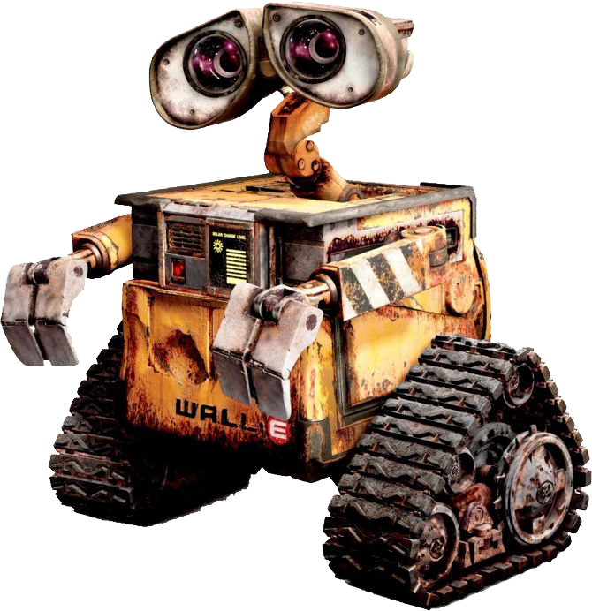

ELLENTÉTES KÖRÖK
✔️
✔️
!
✔️
✔️

Slide 14
FOGALMAK
Tour
A robot körbeér
Round
Két töltés közti tourok
Notes:
Mikor a robot egy adott szenzortól és annak feltöltésétől visszaér ugyanoda, az érintett szenzorok sorozatát tounak hívjuk.
Egy adott szenzor két töltése közt a belőle indult tourok sorozatát roundnak hívjuk. Tehát egy round több tourt is tartalmazhat.

Slide 15
FOGALMAK
Stabil rendszer
Minden roundban fix sorrend
Stabil rendszerben:
Minden roundban összes szenzor
Roundok megkaphatók egymásból
Tourok száma megegyezik
Notes:
Stabilnak nevezzük a rendszert, ha minden roundban ugyanabban a sorrendben vannak a szenzorok töltve
Ha stabil a rendszer
Akkor minden roundban szerepel az összes szenzor valamilyen permutációja
Minden round egymás ciklikus eltolásából megkapható
Minden round minden szenzorból ugyanannyi tourból áll

Slide 16
FOGALMAK
∆ : Akkumulátor üzemidő
ρ : Töltés ideje
Rendszer biztosan stabilizálódik
Szenzorok száma > (2*∆ / ρ) +1
Notes:
Ha a szenzorok száma nagyobb mint (2*∆ / ρ) +1 - ahol ∆ az akkumulátor üzemideje, ρ pedig a töltéshez szükséges idő - akkor véges időn belül stabilizálódik az LIC rendszer

Slide 17
LIC VS OPTIMAL
Szenzorok száma elég nagy
Megegyezik a lefedésük
Coverage(LIC, t’ ) = Coverage(OPTIMAL, t’ )
Megegyezik a vakfoltok hossza
Disconnect(LIC, t’ , x) = Disconnect(OPTIMAL, t’ , x)
Notes:
Ha a szenzorok száma nagyobb mint (2*∆ / ρ) +1 , akkor van olyan t idő amelynél ∀ t’ > t- re:
Coverage(LIC, t’ ) = Coverage(OPTIMAL, t’ );
És ∀x node-ra : Disconnect(LIC, t’ , x) = Disconnect(OPTIMAL, t’ , x)

Slide 18
FORRÁSOK
Effective Energy Restoration of Wireless Sensor Networks by a Mobile Robot
https://www.jstage.jst.go.jp/article/ijnc/10/2/10_62/_pdf
C. M. Angelopoulos, S. Nikoletseas, T. P. Raptis, C. Raptopoulos, and F. Vasilakis, “Improving sensor network performance with wireless energy transfer”, Int. Journal of Ad Hoc and Ubiquitous Computing, Vol. 20, no. 3, 159-171, 2015.
Leonardo Militano, Milan Erdelj, Antonella Molinaro, Nathalie Mitton, Antonio Iera. Recharging vs. Replacing Sensor Nodes Using Mobile Robots for Network Maintenance. Telecommunication Systems, Springer Verlag (Germany), 2016. ffhal-01242236f
E. Omar, P. Flocchini, and N. Santoro, “Energy restoration in a linear sensor network”, Proc. 15th IEEE International Conference on Computer Systems and Applications, 1–8, 2018.

